Slide 1
A neurális hálózatok működése (bevezetés)

Slide 2
Egy kis biológia…
A neuron az idegrendszer legkisebb egysége
Fogja az ingert, képzi és gyorsan továbbítja az ingerületet.
Három fő típus:
Érző neutronok: az ingerület felvételét és továbbítását végzik
Interneutronok: az ingerület továbbadása, és más neuronok közötti kapcsolat fenntartása
Mozgató neutronok: az ingerületre adott válaszreakciót valósítják meg.

Slide 3
Hasonlóképpen a mesterséges intelligenciában is
Bemeneti (Input) réteg: a bemenetként átadott adatot módosítatlanul továbbítja
Rejtett rétegek: feladatuk az adatok transzformációja, kódolása, absztrakciók létrehozása.
Kimeneti (Output) réteg: a hálózat által átalakított adatok eredményét adja.
Az input és az output rétegben található neuronok száma teljesen feladatfüggő - lehet, hogy van 4 input adatunk, amelyből 1 output adatot várunk, de elképzelhető, hogy a 4 inputból 25 output neuron lesz.

Slide 4
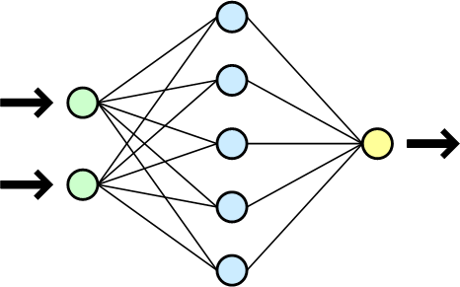
Egy teljesen összekapcsolt neurális hálózat ábrája

Slide 5
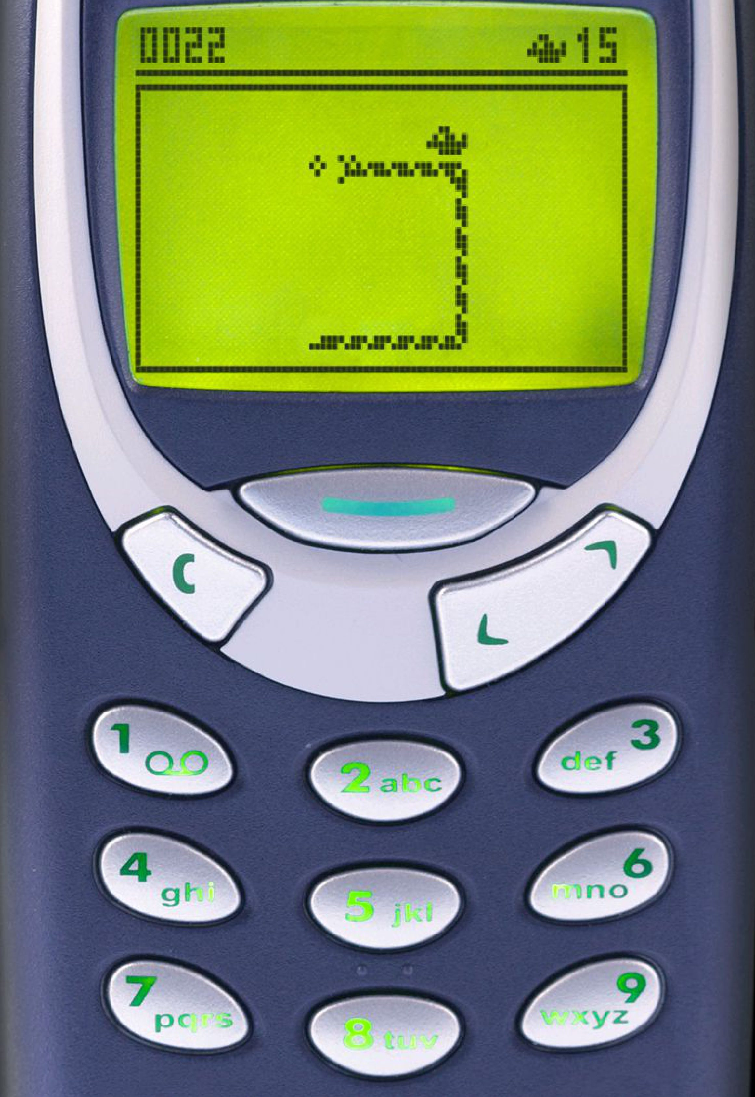
Egy egyszerű példa
Snake neurális hálózat
Cél: a kígyó a következő lépést élje túl
Input rétegben 4 neuron: Balra; Jobbra; Előre; Ajánlott útvonal
Ha van valami akadály a kígyó előtt, akkor 1,
Ha szabad az út, 0 az értéke
Ajánlott útvonal: Balra -1; Előre 0; Jobbra 1 az értéke
Szabadon megadhatjuk az értékét a tanulási fázisban
Output érték: ha a kígyó túléli: 1, ha nem, akkor 0

Slide 6
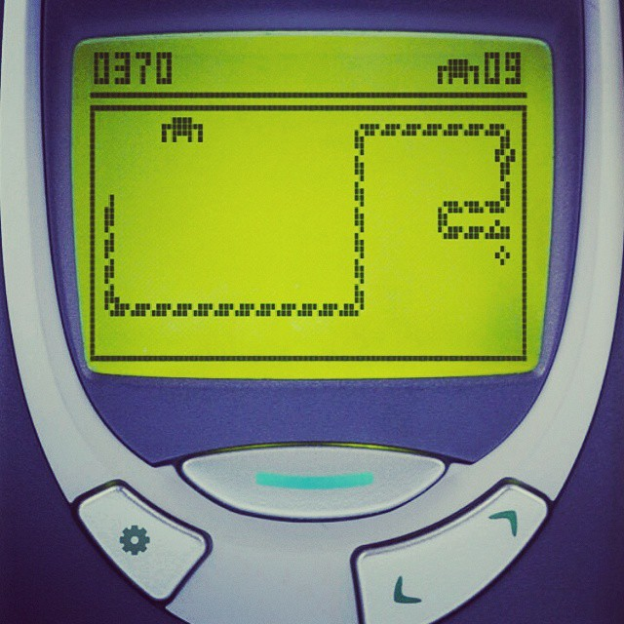
Egy egyszerű Snake neurális háló – az itt látható kép alapján határoztuk meg az adatokat
Input réteg
Output réteg
1
Balra
0
Jobbra
0
1
Előtte
Ajánlott
útvonal
-1
Ajánlott útvonal:
Balra -1; Előre 0; Jobbra 1

Slide 7
Egy egyszerű Snake neurális háló – az itt látható kép alapján határoztuk meg az adatokat
Input réteg
Output réteg
1
Balra
0
Jobbra
0
1
Előtte
Ajánlott
útvonal
0
Ajánlott útvonal:
Balra -1; Előre 0; Jobbra 1

Slide 8
Egy egyszerű Snake neurális háló – az itt látható kép alapján határoztuk meg az adatokat
Input réteg
Output réteg
1
Balra
0
Jobbra
0
1
Előtte
Ajánlott
útvonal
1
Ajánlott útvonal:
Balra -1; Előre 0; Jobbra 1

Slide 9
Az előző kép eredménye
Talán feltűnt, hogy az előző képen 1-nek kellett volna lennie az output eredménynek, azonban mégis 0 látható a kimeneti rétegnél
Ez nem elírás vagy véletlen – a neurális hálózat a tanulási fázisban nagyon sokszor ad pontatlan végeredményt, főleg a legelején

Slide 10
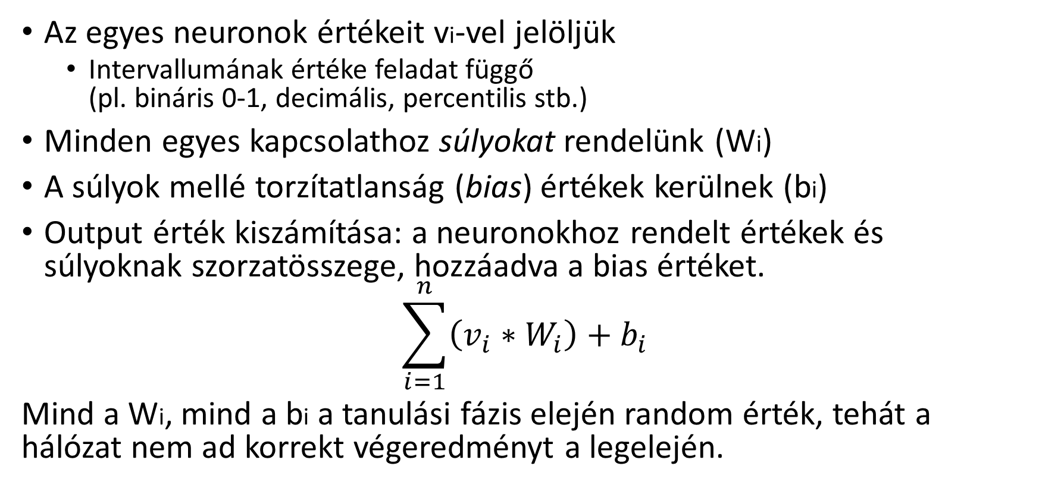
A neurális hálózat sajátosságai
Az egyes neuronok értékeit vi-vel jelöljük
Intervallumának értéke feladat függő (pl. bináris 0-1, decimális, percentilis stb.)
Minden egyes kapcsolathoz súlyokat rendelünk (Wi)
A súlyok mellé torzítatlanság (bias) értékek kerülnek (bi)
Output érték kiszámítása: a neuronokhoz rendelt értékek és súlyoknak szorzatösszege, hozzáadva a bias értéket.
$$\sum_{i=1}^{n}{\left(v_{i}∗W_{i}\right)+b_{i}}$$
Mind a Wi, mind a bi a tanulási fázis elején random érték, tehát a hálózat nem ad korrekt végeredményt a legelején.

Slide 11
Hogyan működik a neurális hálózat?
Az elején nagyon pontatlanul
Tanítási folyamat
Ismert az elvárt eredmény (pl. képfelismerőnél egy külön változóban megadjuk, hogy mit ábrázol az adott kép)
Elkezdi megbecsülni a súlyokat, valamint a bias értékeket.
Ha eltér az eredmény az elvárt megoldástól: súlyok és/vagy bias értékek finomhangolása úgy, hogy a veszteségfüggvény minimalizálásra kerüljön (a veszteségfüggvényekről Máté előadásában hallhattok/olvashattok a későbbiekben).
Predikciós fázis (tesztelés)
ismeretlen bemenet átadásakor kimenetet képez

Slide 12
Hogyan működik a neurális hálózat?
Aktivációs függvények
Nemlineáris függvény - a hálózat komplexitását növeli
Célok:
Pl. output értékek egy adott intervallumskálán legyenek
Adatok normalizálása, méretének zsugorítása
Veszteség függvény
Megmutatja, mennyivel tér el az output érték az elvárt értéktől
Súlyok és bias értékek becslésében nyújt segítséget

Slide 13
A neurális hálózat előnyei
Sikeresen és pontosan közelít komplex, nemlineáris leképzéseket
Rugalmas architektúra a hiányos adatokkal szemben
Egyszerű működtetés: gyorsan és hatékonyan reagál a környezet változó adataira
Nem vonatkoznak rá a klasszikus statisztikai módszerek korlátozó feltételei

Slide 14
A neurális hálózat hátrányai
Fekete doboz jelleg – nehezen értelmezhetőek a becsült hálózat súlyai
Az optimális architektúra felépítése időigényes
Fennállhat a túltanulás veszélye, ami rontja a modell általánosító képességét
Ami előny, egyben hátrány is – hiányzik a klasszikus statisztikai módszerek néhány tulajdonsága
Nem lehetséges hipotézisek, konfidencia intervallumok tesztelése vele
Nagyszámú mintaelem szükséges a modell működtetéséhez
A teljesítménye nagyban függ a rendelkezésre álló adatok mennyiségétől
Nagy hardver igényű rendszer szükséges az üzemeltetéséhez

Slide 15
A neurális hálózat hátrányai
Erőforrás igényes
Pl. 28x28 pixeles kép beolvasása: 784 input neuron
Tegyük fel, hogy:
Teljesen összekapcsolt neurális hálózatban dolgozunk
10 rejtett réteg van a hálózatban
50 000 tanuló adat, 10 000 teszt
784*10*50000 = 392 millió művelet!
Általában legalább 5x lefuttatják a tanuló adatbázist a teszt adatok előtt
12 MP kép??? (2976*3968 pixel)

